Slide 1


Slide 2

ЭВОЛЮЦИЯ И АНТРОПОГЕНЕЗ
ДРЕВНЕЙШИЕ ЛЮДИ

Slide 3
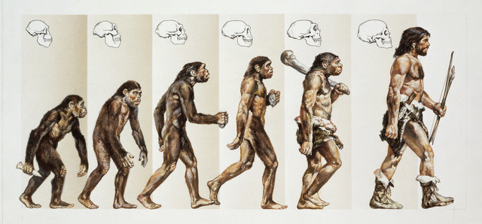
АНТРПОГЕНЕЗ
Антропогенез – процесс развития человека

Slide 4
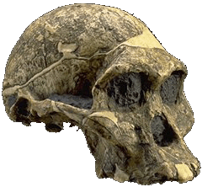
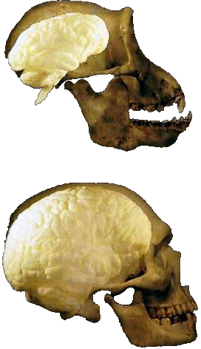
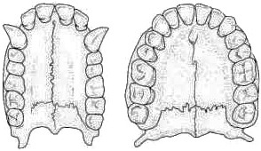
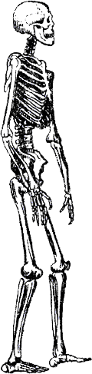
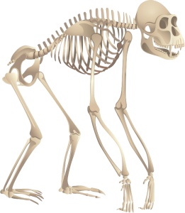
В 1920-х гг. в Африке были обнаружены останки существа, которое назвали
австралопитеком*,
считая его переходным звеном от обезьяны к человеку
ПРИЗНАКИ
объём черепа 410 cм³
укороченные клыки
прямохождение
Ископаемый череп древнего предка человека
* Австралопитек - (australis – южный; πίθηκος — обезьяна).

Slide 5
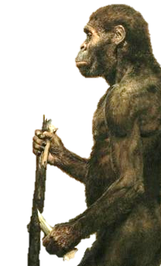
АНТРОПОГЕНЕЗ
АВСТРАЛОПИТЕК
Возраст – 2,5 млн. лет

Slide 6
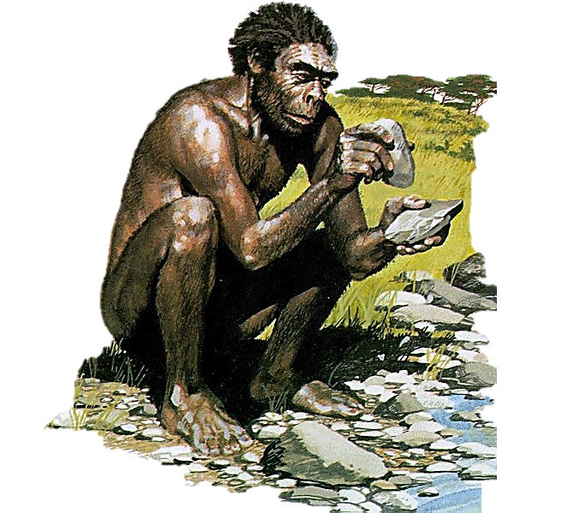
АНТРОПОГЕНЕЗ
ПИТЕКАНТРОП
Возраст - 700 тыс. лет

Slide 7
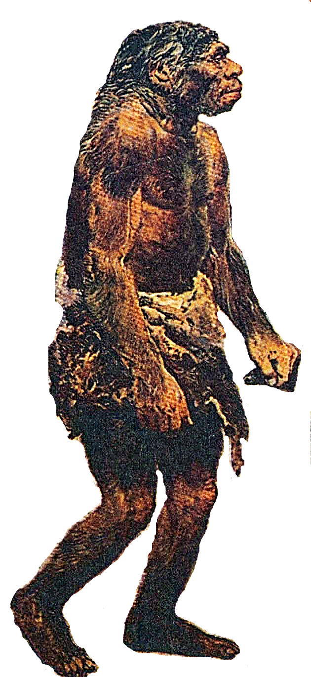
АНТРОПОГЕНЕЗ
НЕАНДЕРТАЛЕЦ
Возраст - 500 тыс. лет

Slide 8
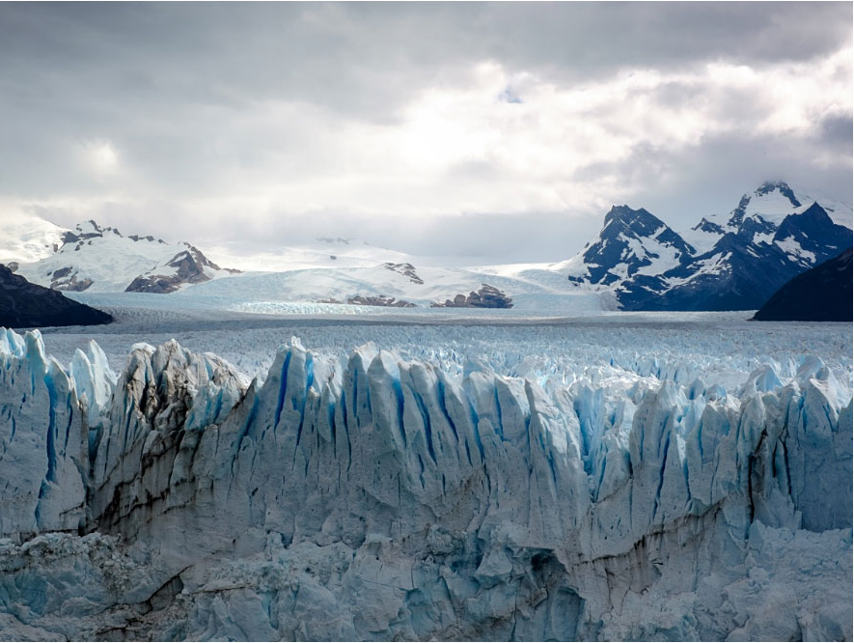
ЛЕДНИКОВЫЙ ПЕРИОД
Около 100 тыс. лет назад климат в очередной раз изменился и территорию Европы накрыл огромный ледник

Slide 9
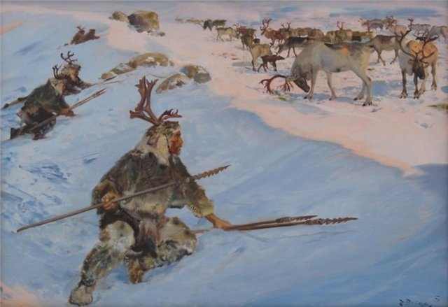
ЛЕДНИКОВЫЙ ПЕРИОД

Slide 10
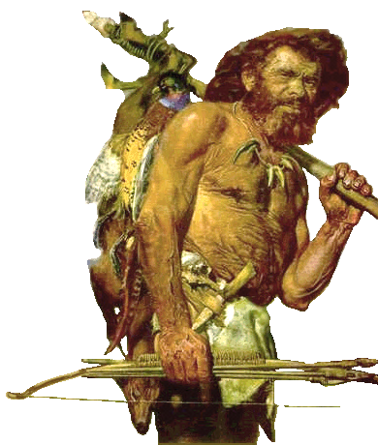
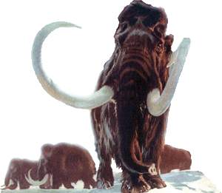
КРОМАНЬОНЕЦ
АНТРОПОГЕНЕЗ
Возраст - 70 тыс. лет

Slide 11
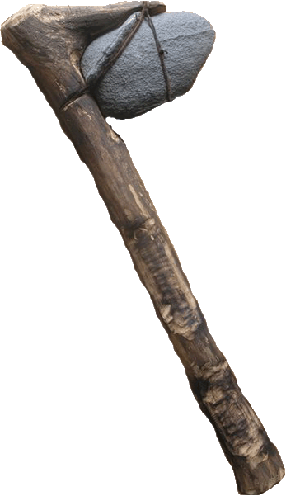
Около 15 тыс. лет назад закончилось таяние ледника, и установился климат, похожий на современный.
Совершенствовались
орудия труда, усложнялись общественные отношения.
Основу хозяйства составляла охота, собирательство и рыболовство

Slide 12
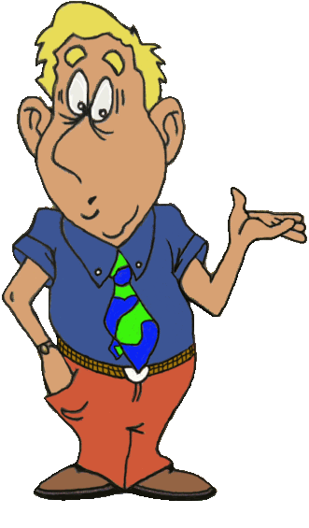
ДОМАШНЕЕ ЗАДАНИЕ
Учебник читать и пересказывать содержание прочитанного.
Гл.2. . § 1 Древнейшие люди стр.12-16
Вопросы на стр. 16 (устно)
Дайте определение терминам: эволюция, антропогенез, стадии антропогенеза

